Slide 1


포토폴리오
PLC/HMI/C#/DB
NAME : 석경민(86년 37세) TELL : 010.7372.4330

Slide 2
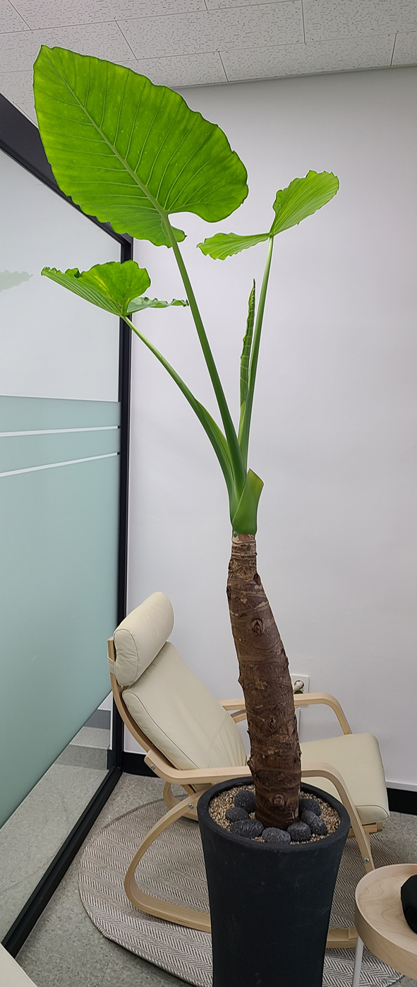
0. 이력사항
이력 사항
업 력
8년차 (2014.11~)
주 소
경기도 성남시 중원구 하대원동 아파트 1007동 603호
주거래처
유한킴벌리/KCC/NALCO
전공
전기정보과
진행업무
PLC SERVO DRIVE CONTROL 및 상위 MES 데이터연결(ControlLogix5000, RSLogix5 & 500)
HMI 화면 작화 및 DB 연동(Intouch, FTVIEW ME,MS-SQL)
C# 데스크탑 어플리케이션(Winfrom, WPF) 개발 및 회사 자체 웹 페이지 개발(asp.net core)

Slide 3


CONTENTS
l PLC (Rockwell)
l HMI (Wonderware-Intouch, Rockwell-FTView)
l SQL (MS-SQL, ACCESS DB)
l C# (Winform, WPF, Asp.net Core)

Slide 4

1
PLC (Rockwell)

Slide 5
1. PLC (Rockwell) ControlLogix5000 유한킴벌리

Slide 6
1. 프로젝트 개요 Outline
2) 현재 운용시스템의 문제점
출력된 문서에 대한 Historical분석 불가
OS(WinXP) 단종에 따른 컴퓨터유지보수 어려움
시험데이터의 자동(통신)수집 불가
원격보고서 Report 출력 불가
REPORT DATA의 요약내용 상황판 전개 불가
Historical 데이터의 검색 및 결과물
VISUALIZED 생성 불가
시스템 업데이트(PLC+HMI) 시 현장 작업필요
기존 PLC모델의 생산중단

Slide 7

1. 프로젝트 개요 Outline
3) 신규(UPGRADE)시스템의 요구사항
직관적 디자인으로 시인성이 용이해야 함
사용자의 수동작업을 최소화해야함
시스템의 중앙집중관리가 가능해야 함
최신 OS 및 이후 UPGRADE에 대응해야 함
범용 DB(MS-SQL)와 저장/연동되어야 함
모듈형 시스템으로서 추후 기능추가가 용이해야 함
기존 데이터의 다양한 검색이 가능해야 하며 REPORTING기능 강화되어야 함
상황판을 운영하여 데이터의 실시간 공유가 이루어져야 함

Slide 8
2
프로젝트 목적
Goal
운영체제에 대한 호환성
신규 기능 구현에 대한 확장성
BIG 데이터의 수집

Slide 9




2. 프로젝트 목적 Goal
1) 운영체제에 대한 호환성
신규 제품 군
데이터베이스(MS-SQL)
기존시스템
신규 HMI시스템(FTView SE)
신규시스템
리포팅 시스템
호환불가!
권장사양!
2014년 4월 서비스중단!!
VBA 운영환경
네트워크환경
일부 제품은 Windows-XP에 인스톨이 가능하나 더 이상 지원을 하지 않는 단종된 버전이 대부분임

Slide 10


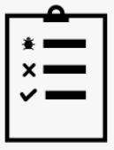

2. 프로젝트 목적 Goal
2) 신규 기능 구현에 대한 확장성
단순하고 완벽한 모듈형 개발을 통하여 신규 기능추가에 대한 확장성이 용이하도록 새롭게 업그레이드됨.
주요 기능 1.
시스템 안정성/속도 향상
주요 기능 2.
데이터베이스 저장
주요 기능 3.
네트워크 기능 강화
주요 기능 4.
자동화된 데이터 입출력

Slide 11
2. 프로젝트 목적 Goal
3) BIG 데이터의 수집
이상현상 감지
TEST 빅데이터
성능시험 데이터
미래 예측
이력 데이터
수동입력 데이터
상황분석/기회분석

Slide 12
3
시스템 플랫폼
Factory Talk Service Platform

Slide 13

3. 시스템 플랫폼 Factory Talk Service Platform
데이터베이스
BIG데이터
Visualization
TV(x2,공장,사무실)
스크린
Reporting
검사결과
사용자 입력
유지보수
원격관리(사무동)
System Platform
HMI SERVER
공통
서비스
설비
통합연결
정보
제공
데이터베이스
PLC
MAIN(트랜스미터)
압력
이동형(무선)
진동
이동형(무선)
파워분석
통신
인버터
통신

Slide 14
4
업그레이드 아이템
Item List

Slide 15








4. 업그레이드 아이템 Item List
디자인
리포팅
신규 Overview화면 제작 및 모든 화면에
대하여 디자인을 반영하여 제작
고객제출용 리포트 출력 및 이력관리/통계분석
데이터베이스
검색
데이터베이스(DB)를 구성
현장데이터의 로그를 구성
다양한 검색조건을 반영하여 검색가능
상황판 구성
현재 검사진행 상황 및 결과의 표시(60인치)
애니메이션
다양한 애니메이션을 구현하여 역동적 표시
시스템플랫폼
기존시스템 수용 및 업그레이드
구축된 HMI시스템의 집중관리가 가능
기존에 시스템이 운용중인 모든 기능을 수용

Slide 16
5
업그레이드 과정
Resource & Work Plan
BM 예시(요약)
투입인원 및 자원계획
업그레이드 작업일정

Slide 17
5. 업그레이드 과정 Resource & Work Plan
BM 블록(요약)
PLC
(전장품/무선 포함)
전기공사
설계&엔지니어링
(프로그래밍)
PC류
(서버/클라이언트)
소프트웨어
(OS&HMI)

Slide 18
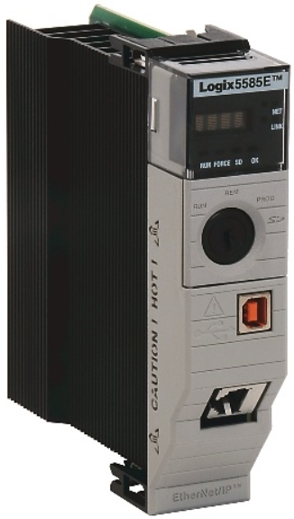
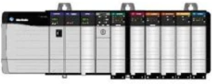
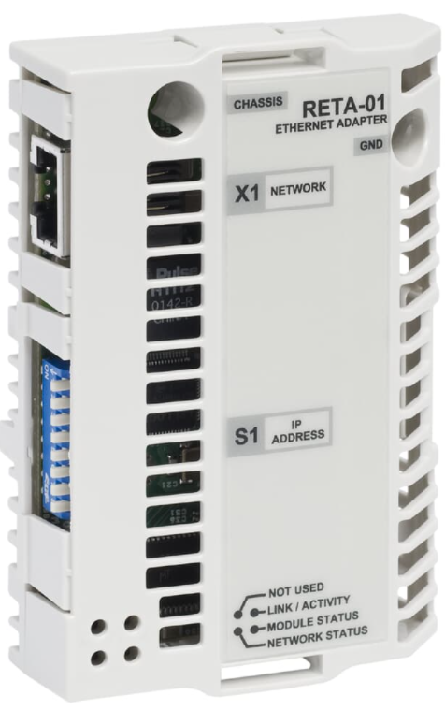
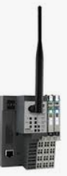
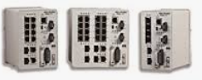
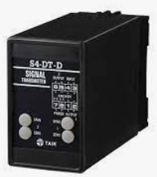
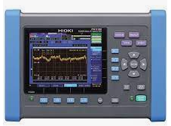
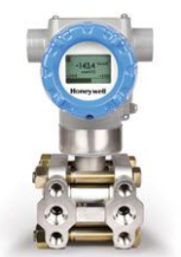
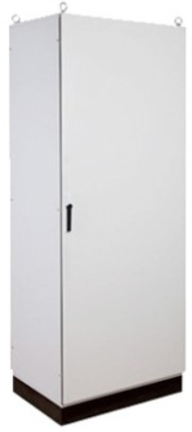
5. 업그레이드 과정 Resource & Work Plan
BM 예시
HARDWARE
PLC SYSTEM
PLC SYSTEM
인버터통신
INDUSTRIAL NETWORK
WIRELESS
TRANSMITTER
ANALYZER
TRANSMITTER
ENCLOSURE

Slide 19
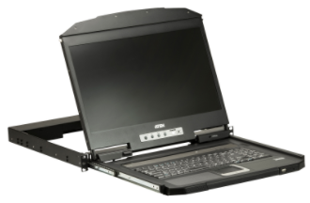
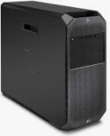
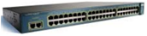
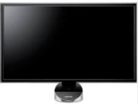
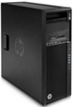
5. 업그레이드 과정 Resource & Work Plan
BM 예시
HARDWARE
PC류
ATEN, CL3801
MONITOR
서버개발용
Rack Mount
HP, Workstation Z4
SERVER(워크스테이션급)
개발 및 유지보수용
CISCO, WS-C2960S-24TS-L
SWITCH HUB
24PORT HUB
HP, Workstation Z4 & 27in Monitor
CLIENT SET
CLIENT용 워크스테이션

Slide 20




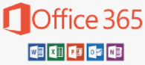





5. 업그레이드 과정 Resource & Work Plan
BM 예시
소프트웨어
MS Windows 2012 Server R2
1 Copy
Server 운영체제 (Operating System)
MS Windows 11 Pro 64Bit
2 Copy
Client 운영체제 (Operating System)
MS-SQL Server 2016 EXPRESS R2
1 Copy
HMI 개발용 데이터베이스 (Repository)
MS-Office 365
1 Copy
기본 오피스환경
FactoryTalk Service Platform 6.xx
1 Copy
HMI시스템 베이스
Development Studio 10.xx w/VBA CPR9
1 Copy
HMI 개발용 소프트웨어
LINX GATEWAY
1 Copy
AB PLC 통신 소프트웨어
KEPServerEX V6
1 Copy
이기종 PLC/Device 통신 소프트웨어

Slide 21
5. 업그레이드 과정 Resource & Work Plan
2) 투입인원 및 자원 계획(전기공사제외)
VBA in FTView SE
C1-Reporting Component
C1-Graphic component
문서
지원
분석 및
기초설계
(검사 알고리즘)
투입인원
(4명)
PLC
프로그램
(네트워크)
MS Window Server 2012 R2
Work Station 2 Set
60inch TV 2Set
PLC Demo Kit(AB)
HMI
화면개발
UI
Design
Adobe Illustrator
Adobe Photoshop
FactoryTalk View SE 개발환경
VBA코딩
DB개발
Reporting

Slide 22


5. 업그레이드 과정 Resource & Work Plan
3) 작업일정
2022
8Month
Start >
1Month
2M
3M
4M
5M
6M
7M
자재납기
Analysis
자료수집(Interview)/분석
하드웨어 구매
데이터 및 기능확인
설계
작업일정
시스템구조/HMI화면전개/Application/리포팅
PLC프로그램/데이터베이스
1차 Conceptual Design
개발방향성 전달
Go LIVE
Service
디자인
개발 (C#/DB)
DB설계 및 VBA 개발
Reporting개발
개발 (PLC)
PLC프로그래밍(Offline)
개발 (HMI)
HMI: System Platform 구축 @한길
HMI Software Setup 및 개발/배포/관리
Simmulation
Shop(한길)TEST
최종 DEBUGGING
Beta TEST
필드테스트 및 디버깅

Slide 23
6
적용 사례
Case Reference
대형화면
TOUCH Design
App. Information
Screen Thumbnail
적용 사례 캡쳐화면은 실제 고객이 사용하고 있는 프로그램으로써, 고객 업체 로고를 비공개 처리 하였음을 미리 말씀드립니다.

Slide 24
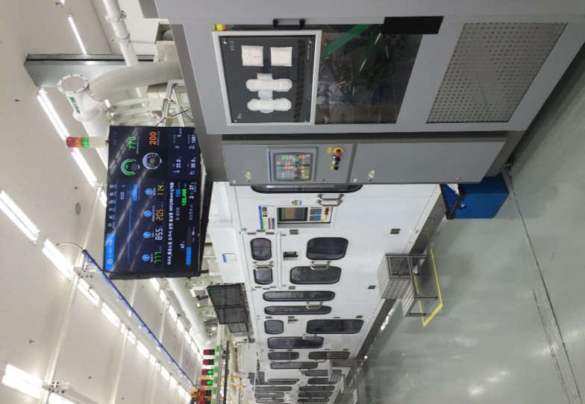
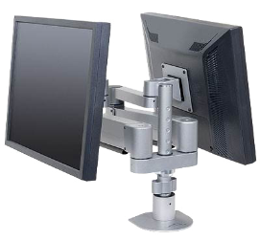
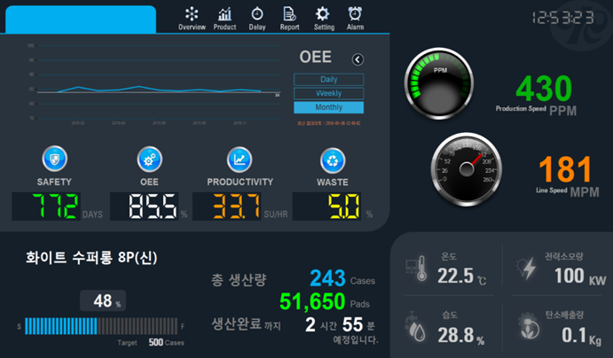
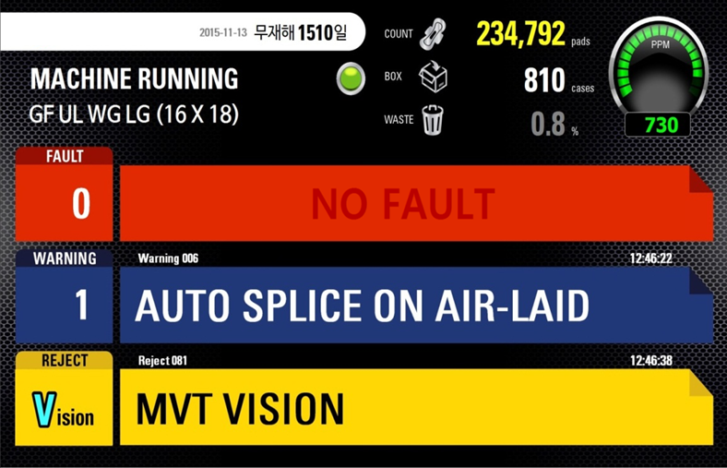
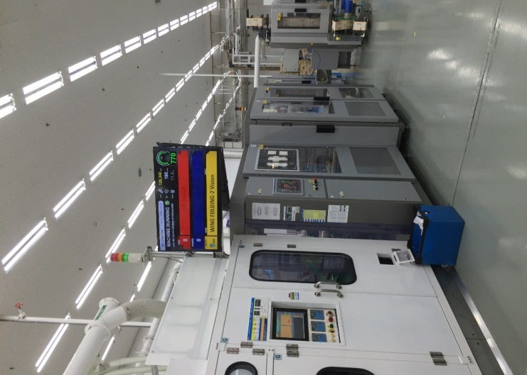

6. 적용사례 Case Reference
1) CASE-1 : 대형화면
55인치 대형TV 송출 화면 (요약정보 Display)
Dual Monitoring
50인치 대형TV 송출 화면 (ALARM Display)

Slide 25
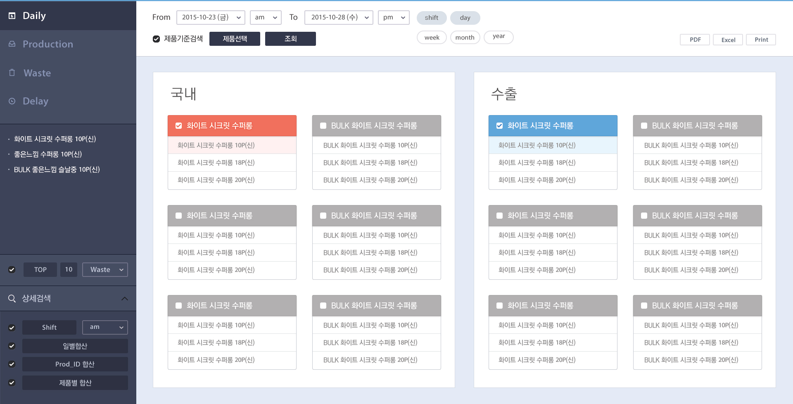
6. 적용사례 Case Reference
1) CASE-1 : PC화면 조건검색
조건 선택후 상세검색 화면

Slide 26
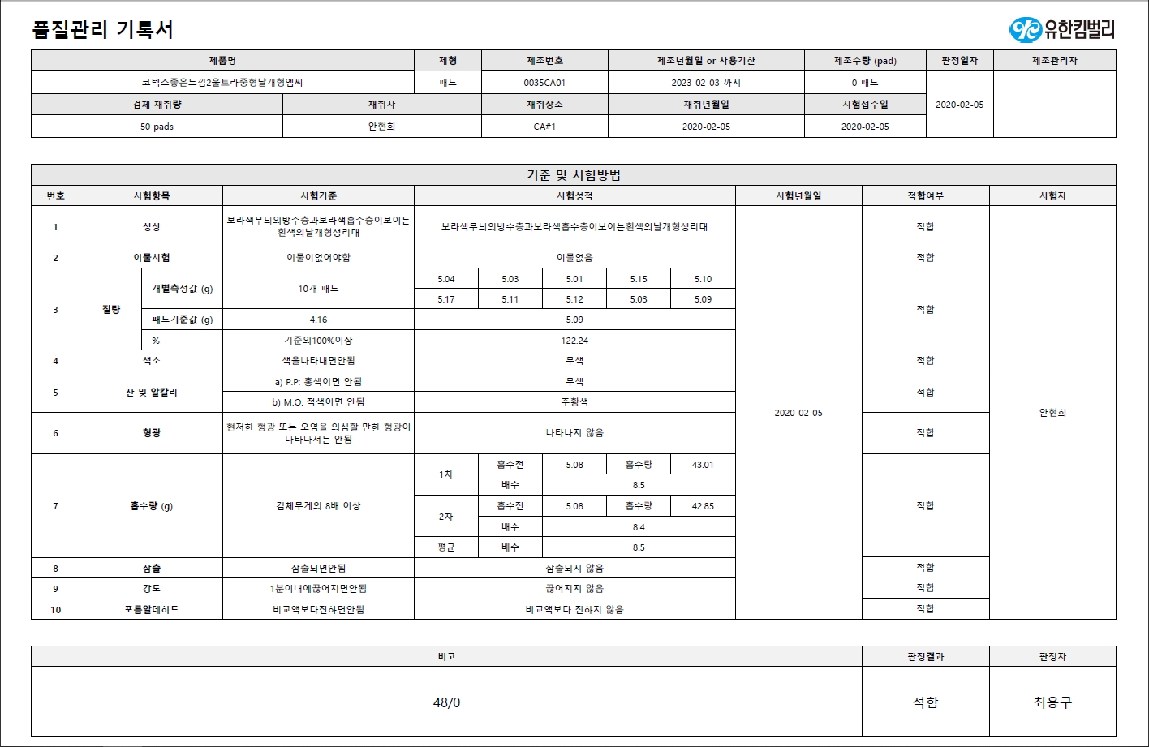
6. 적용사례 Case Reference
1) CASE-1 : PC화면 조건검색
품질관리 리포트
업체로고

Slide 27
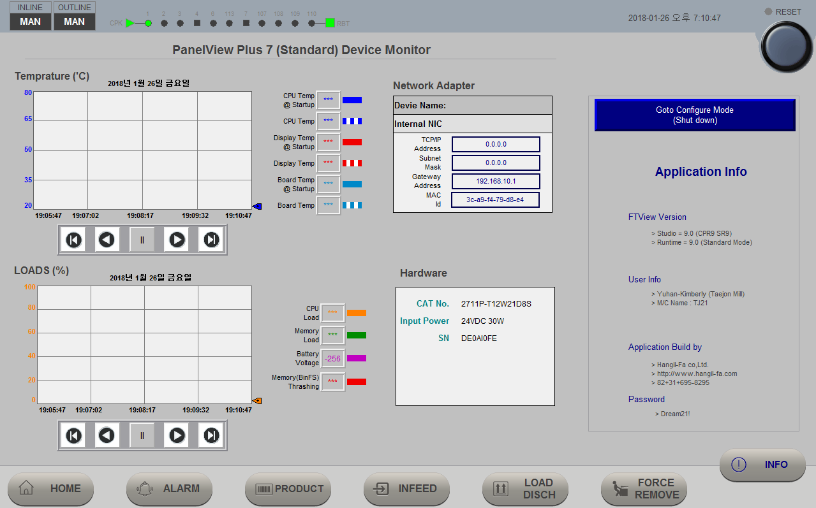
6. 적용사례 Case Reference
2) CASE-2 : TOUCH DESIGN
업체로고

Slide 28
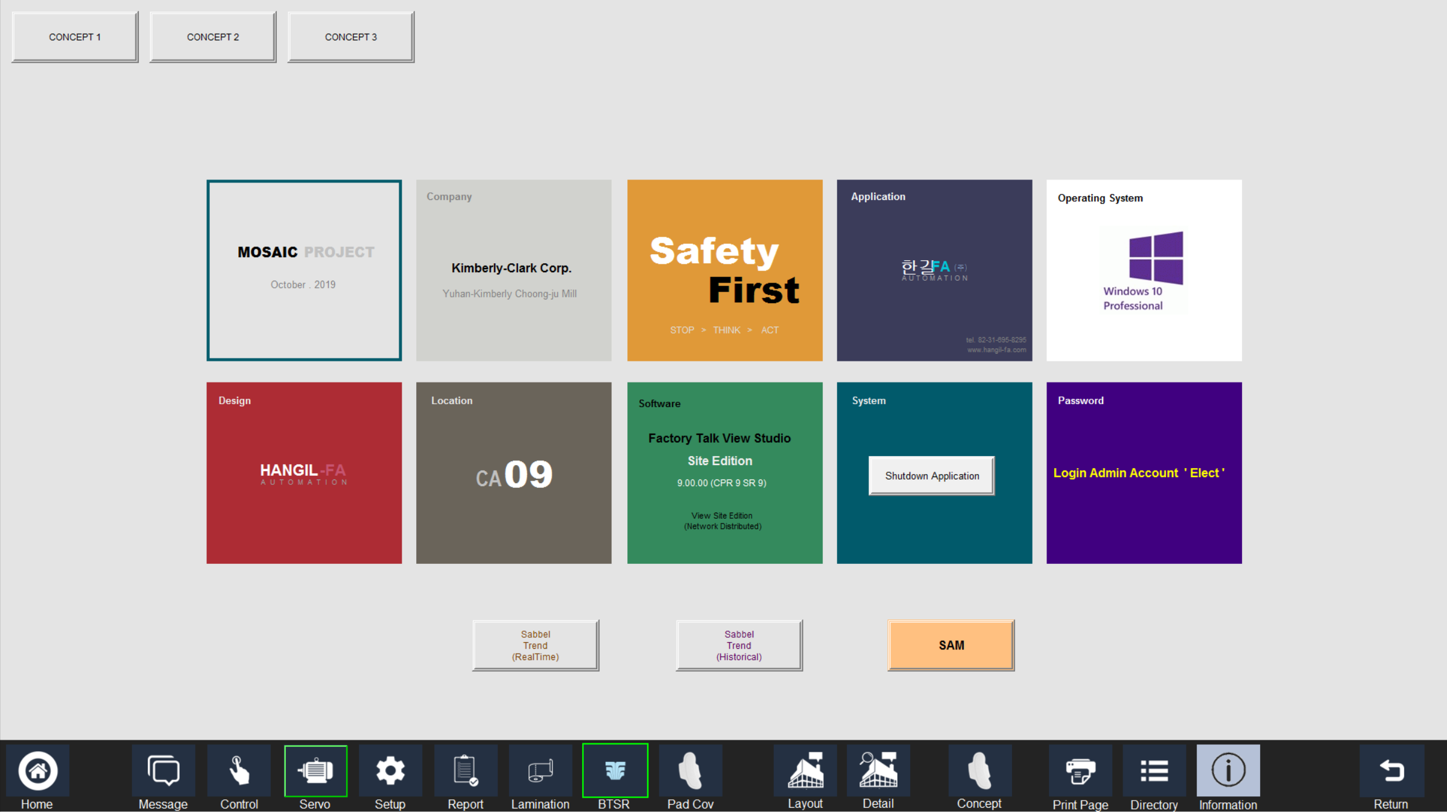
6. 적용사례 Case Reference
3) CASE-3 : Application Information Screen
업체로고

Slide 29
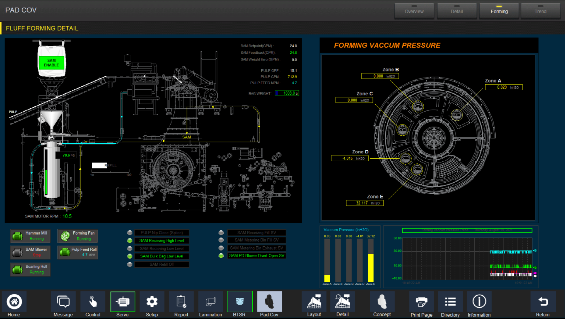
6. 적용사례 Case Reference
4) CASE-4 : Machine Detail

Slide 30
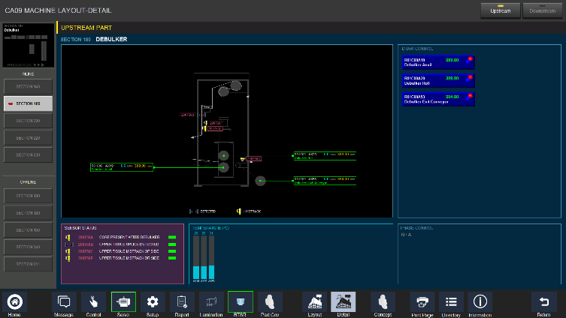
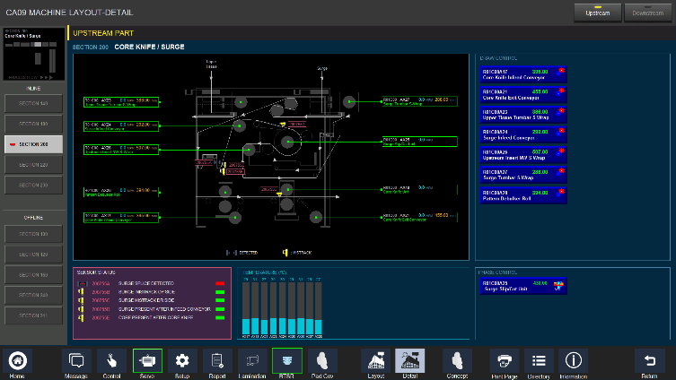
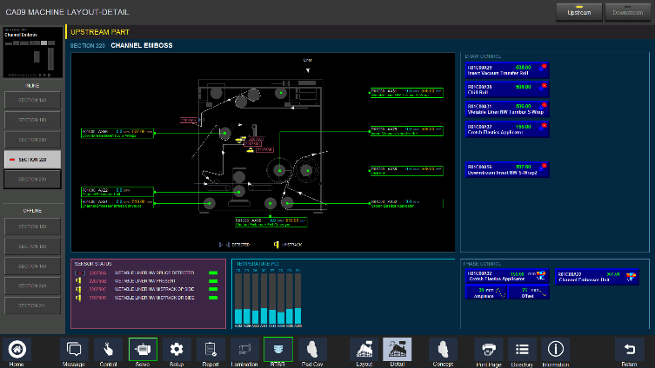
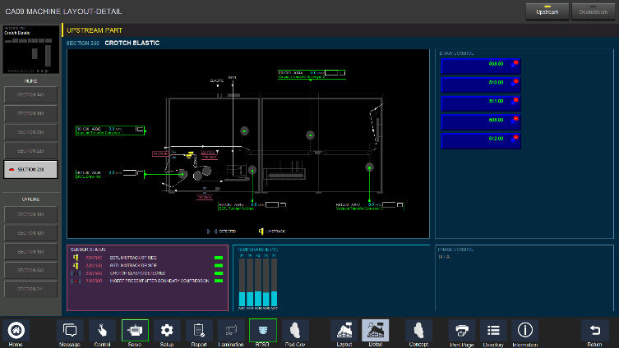
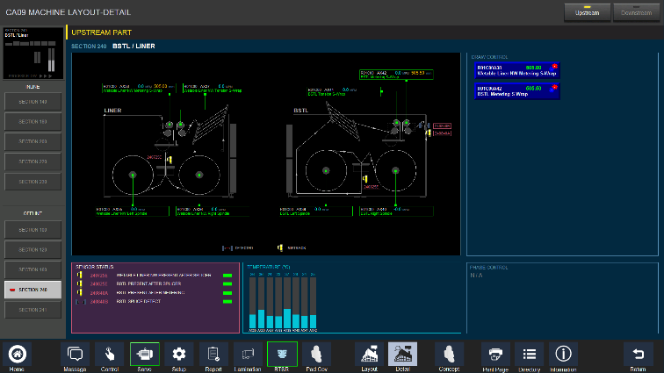
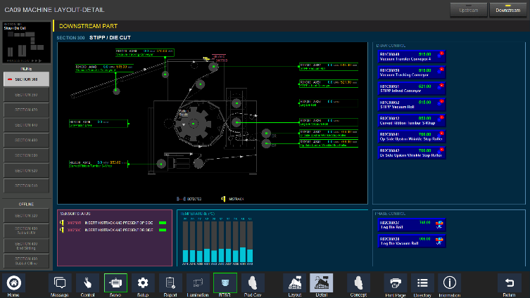
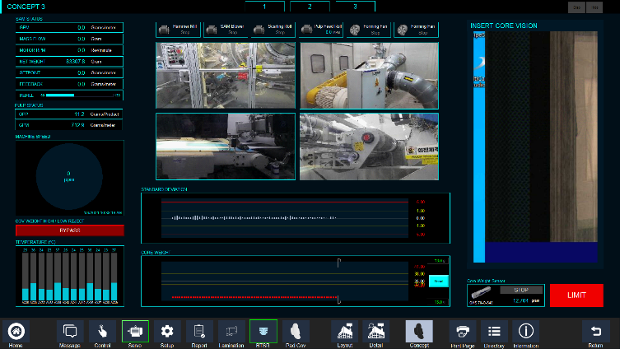
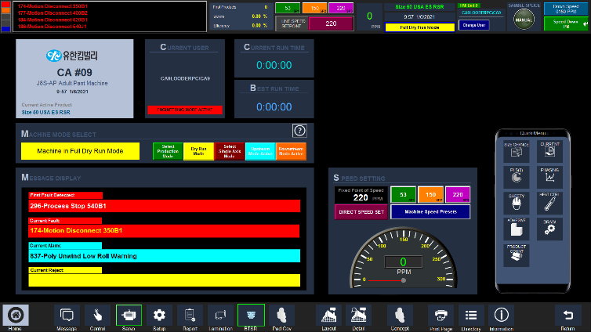
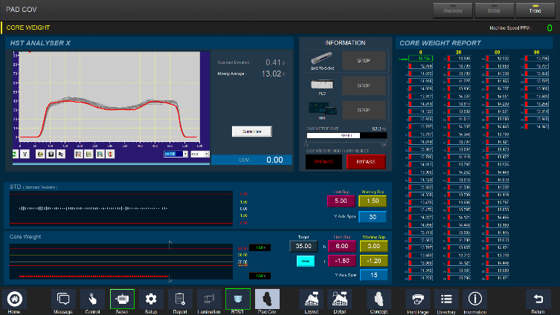
6. 적용사례 Case Reference
4) CASE-4 : Machine Details Thumbnail

Slide 31
7
발표 요약
Wrap Up

Slide 32

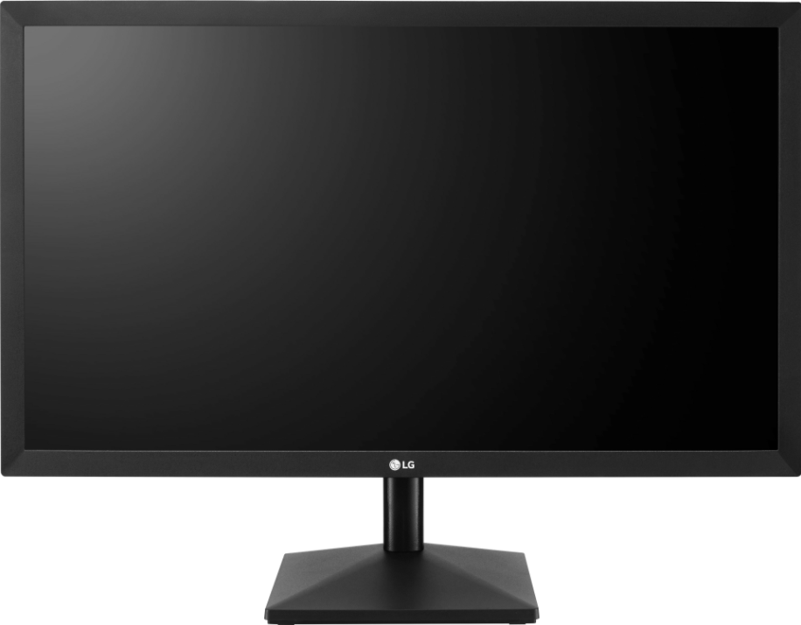
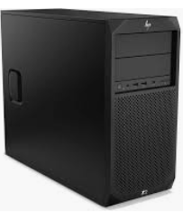


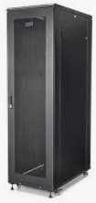

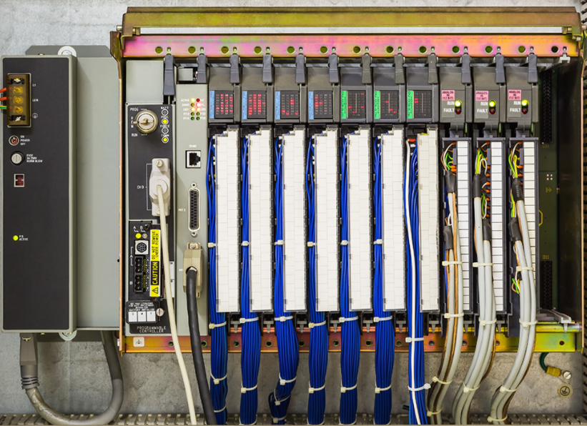
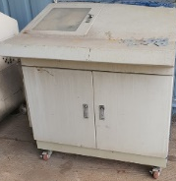
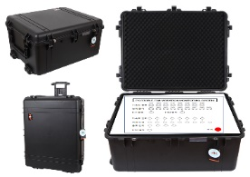
7. 발표요약 BEFORE & AFTER
BEFORE
AFTER
PC Desk(Report)
OFFICE
Server & Client (Report)
시스템 플랫폼
서버랙
2F
Inverter Panel
Transmitters
공장동
Analyzer
Test Terminal
1F
INVERTER
ROOM
MCC
ROOM

Slide 33
7. 발표요약 BEFORE & AFTER
BEFORE
AFTER
PC Desk(Report)
OFFICE
Server & Client (Report)
시스템 플랫폼
서버랙
2F
Inverter Panel
Transmitters
공장동
Analyzer
Test Terminal
1F
INVERTER
ROOM
MCC
ROOM

Slide 34






7. 발표요약 Cost Impact
업그레이드 기간
7
(개월)
투입인원
4
(명)
합계인원 : 560 MD(공사제외)
하드웨어비용
200,000,000
(원)
소프트웨어비용
70,000,000
(원)
엔지니어링
(설계/프로그래밍)비용
200,000,000
(원)
전기공사
50,000,000
(원)
합계금액 : 520,000,000원

Slide 35

http://hangil-fa.co.kr | TEL 031.784.8360 | FAX 031.784.8364
HANGIL FA는 최고의 인재들이 개인의 역량과 최고의 팀워크로 최대의 시너지를 창출합니다.
Factory Automation System Solution Provider No.1

